Slide 1
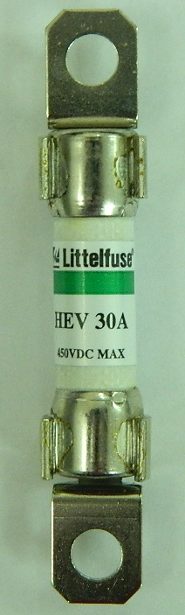
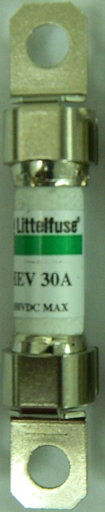
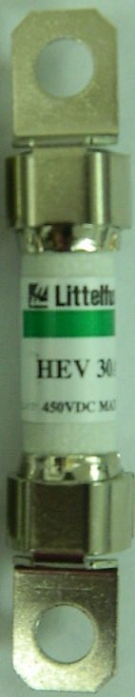
TITULO:
ETIQUETADO MANUAL DE FUSIBLES PARA LA SERIE HEV
ACEPTABLE
Colocación correcta de etiqueta
(con los lead hacia arriba) y centrada entre los caps.
NO ACEPTABLE
Etiqueta sobre fusible al revés (con los lead hacia abajo).
No. VISUAL: M1-PRD31-0004A-HEV436
FECHA: 01/Diciembre/2016
REVISION: A
PAGINA: 1 DE 4
Forma No. M1-DC40-0002A-IBU464
Rev. A
Emisión 10/16

Slide 2
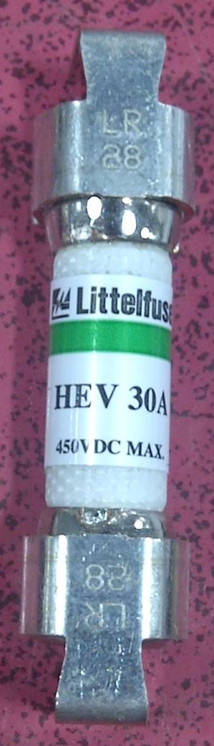
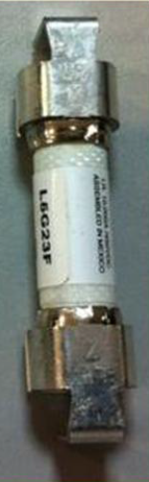
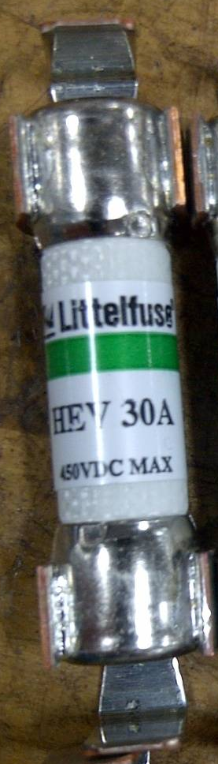
TITULO:
ETIQUETADO MANUAL DE FUSIBLES PARA LA SERIE HEV
ACEPTABLE
Colocación correcta de etiqueta
(con los lead hacia abajo) y centrada entre los caps.
Series: .ZXPL
NO ACEPTABLE
Etiqueta sobre fusible alreves (con los lead hacia arriba).
No. VISUAL: M1-PRD31-0004A-HEV436
FECHA: 01/Diciembre/2016
REVISION: A
PAGINA: 2 DE 4
Forma No. M1-DC40-0002A-IBU464
Rev. A
Emisión 10/16

Slide 3
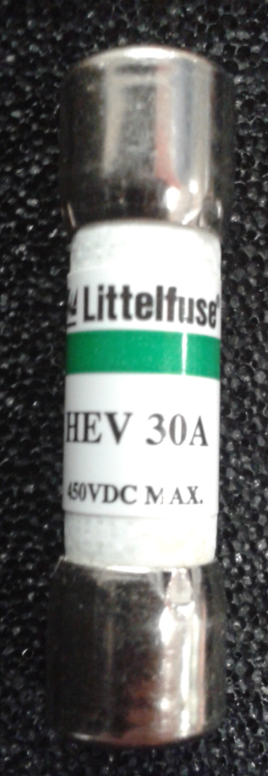
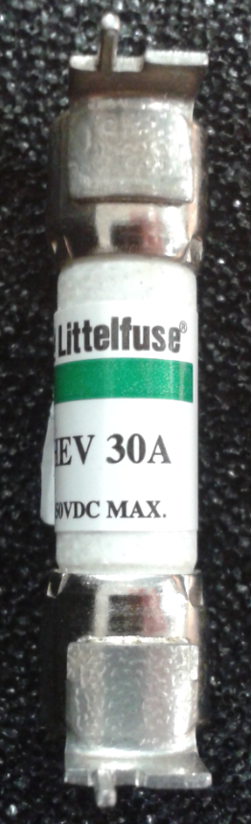
TITULO:
ETIQUETADO MANUAL DE FUSIBLES PARA LA SERIE HEV
ACEPTABLE
Colocación correcta de etiqueta
(con los lead hacia abajo) y centrada entre los caps.
Series: .ZXTESLA
NO ACEPTABLE
Etiqueta sobre fusible alreves (con los lead hacia arriba).
No. VISUAL: M1-PRD31-0004A-HEV436
FECHA: 01/Diciembre/2016
REVISION: A
PAGINA: 3 DE 4
Forma No. M1-DC40-0002A-IBU464
Rev. A
Emisión 10/16

Slide 4
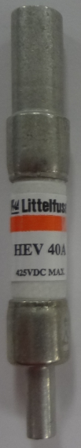
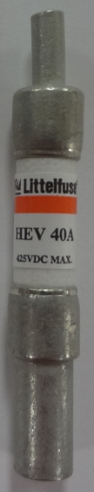
TITULO:
ETIQUETADO MANUAL DE FUSIBLES PARA LA SERIE HEV
Colocación correcta de etiqueta
y centrada entre los caps.
Series: .ZXI4-16 & .ZXI10-16
Cap 16mm²
Cap 4mm² / 10mm²
NO ACEPTABLE
ACEPTABLE
Cap 4mm² / 10mm²
Cap 16mm²
Etiqueta sobre fusible puede debe estar colocada de acuerdo a la imagen con el Cap 16mm² en la parte de abajo y Cap de 4mm² y 10mm² en la parte superior segun corresponda. Piezas con el Cap de 16mm² en la parte superior de la etiqueta es no aceptable como se muestra en la imagen.
No. VISUAL: M1-PRD31-0004A-HEV436
FECHA: 01/Diciembre/2016
REVISION: A
PAGINA: 4 DE 4
Forma No. M1-DC40-0002A-IBU464
Rev. A
Emisión 10/16

